Slide 1
Xây dựng mô hình tưới tự động, phục vụ chăm sóc cây hành
Báo cáo đồ án 1
Ngô Lê Tuyết Hoa – 20521333
Nguyễn Hữu Nam – 20521630 GVHD: TS.Đoàn Duy
*
Copyrights 2020 CE-UIT. All Rights Reserved.
1
Notes:
1

Slide 2
Nội dung
Giới thiệu sơ lược đề tài
Phân công nhiệm vụ
Sơ đồ tổng quan hệ thống
Các chức năng của hệ thống
Cơ chế bảo mật giao thức mạng
Demo
Đánh giá tổng quan
Thảo luận?
Copyrights 2020 CE-UIT. All Rights Reserved.
2
Notes:
2

Slide 3


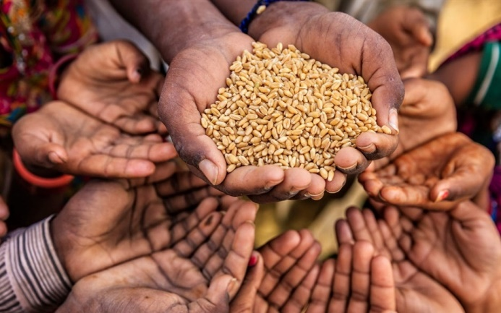


Giới thiệu
Vấn đề
?
YES
NO
Tỉ lệ nhân lực nông thôn và thành thị mất cân bằng
Tình hình khủng hoảng lương thực toàn cầu
*
Copyrights 2020 CE-UIT. All Rights Reserved.
3
Notes:
Tình hình khủng hoảng lương thực toàn cầu xảy ra do các nguyên nhân sau:
Chính trị
Dân số
Lũ lụt, hạn hán,…
3

Slide 4
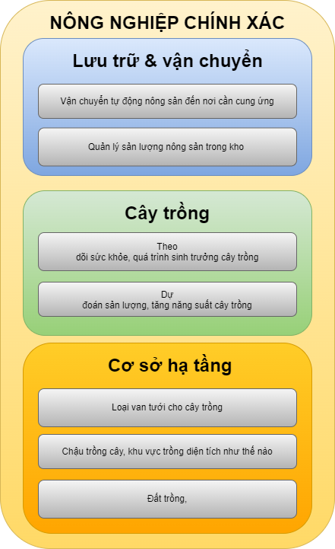
Giới thiệu
Bài toán nông nghiệp chính xác
Copyrights 2020 CE-UIT. All Rights Reserved.
4
Notes:
Giới thiệu lại mô hình bài toán nông nghiệp chỉnh xác, show hình vẽ lại vào đâu
4

Slide 5
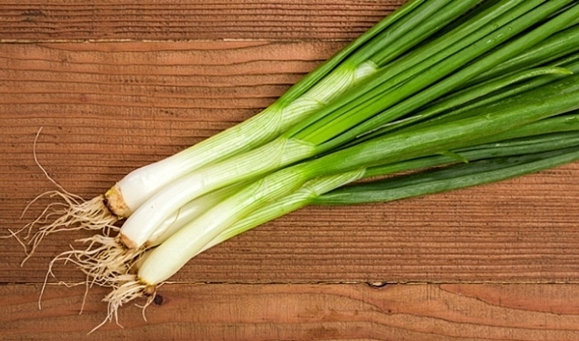
Giới thiệu
Cây hành lá
Giới thiệu sơ lược cây
Môi trường trồng, tạo điều kiện cho cây phát triển
Phương pháp bón phân
• Bón lót
• Bón thúc
Copyrights 2020 CE-UIT. All Rights Reserved.
5
Notes:
Giới thiệu lại mô hình bài toán nông nghiệp chỉnh xác, show hình vẽ lại vào đâu
5

Slide 6
Phân công nhiệm vụ
 | Thành viên | Nhiệm vụ
1 | Ngô Lê Tuyết Hoa | Tạo giao diện dashboard, thiết kế UI/UX Code truyền/ nhận dữ liệu đến giao diện và ngược lại Lên ý tưởng, làm slide powerpoint, viết báo cáo
2 | Nguyễn Hữu Nam | Code tính năng tự động, nhận thời gian thực,giá trị cảm biến, kết nối và gửi dữ liệu đến broker Build và test phần cứng của hệ thống Lên ý tưởng, làm slide powerpoint, viết báo cáo
Copyrights 2020 CE-UIT. All Rights Reserved.
6
Notes:
Show bảng vẽ excel phân công nhiệm vụ của mình và Nam
6

Slide 7
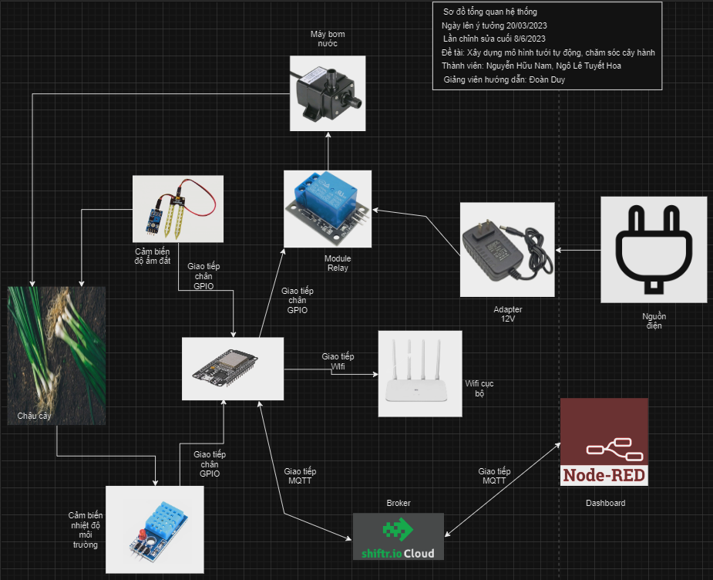
Sơ đồ
Sơ đồ tổng quan toàn bộ hệ thống
Copyrights 2020 CE-UIT. All Rights Reserved.
7

Slide 8
Các chức năng của hệ thống
Chế độ tự động tưới (Auto)
Web Sever sử dụng để theo dõi và điều khiển hệ thống
Có chế độ tương tác với người dùng (Manual)
Có chế độ cảnh báo, nhắc nhở người dùng
Hệ thống hoạt động ứng với thời gian thực

Slide 9
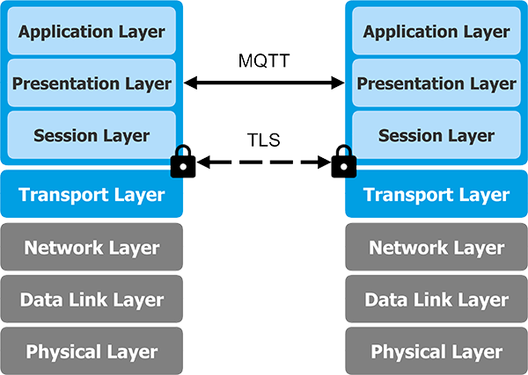
Cơ chế bảo mật MQTT trong IoT
Bảo mật lớp ứng dụng
Notes:
(Phần trình bày thêm về cơ chế bảo mật truyền/ nhận dữ liệu)
Encrypt any MQTT communication from the very beginning
Giao thức cung cấp các trường username (tên người dùng) và password (mật khẩu) trong gói tin CONNECT từ client gửi đến broker
determines which topics a client is allowed to publish and subscribe to

Slide 10
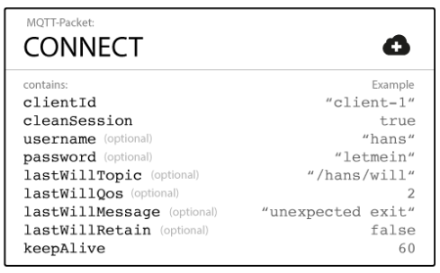
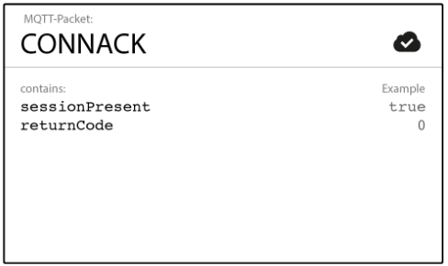

Cơ chế bảo mật MQTT trong IoT
Bảo mật lớp ứng dụng
a. Xác thực với Username và Password
Notes:
Encrypt any MQTT communication from the very beginning
Giao thức cung cấp các trường username (tên người dùng) và password (mật khẩu) trong gói tin CONNECT từ client gửi đến broker
determines which topics a client is allowed to publish and subscribe to

Slide 11
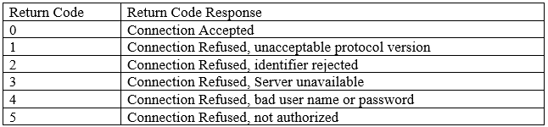
Cơ chế bảo mật MQTT trong IoT
Bảo mật lớp ứng dụng
b. Xác thực với Client Identifier
Notes:
Encrypt any MQTT communication from the very beginning
Giao thức cung cấp các trường username (tên người dùng) và password (mật khẩu) trong gói tin CONNECT từ client gửi đến broker
determines which topics a client is allowed to publish and subscribe to

Slide 12
Cơ chế bảo mật MQTT trong IoT
Bảo mật lớp giao vận
Notes:
Encrypt any MQTT communication from the very beginning

Slide 13
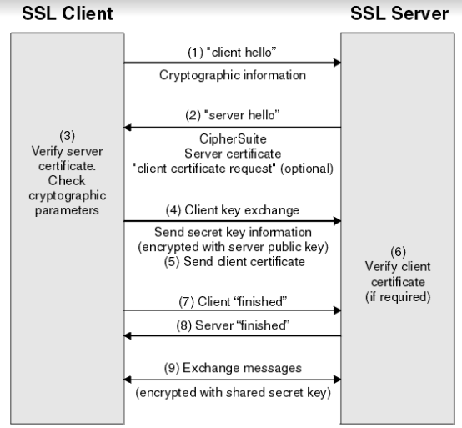
Cơ chế bảo mật MQTT trong IoT
MQTT và TLS
Notes:
Encrypt any MQTT communication from the very beginning

Slide 14
Demo
Video
*
Copyrights 2020 CE-UIT. All Rights Reserved.
14
Notes:
Dẫn link đăng lên youtube
10/07: Quay video, tổng kết tập báo cáo -> 11/07: Lên dĩa
Yêu cầu video sẽ được Hoa update miêu tả sau:
1.
2.
3.
4. ….
14

Slide 15
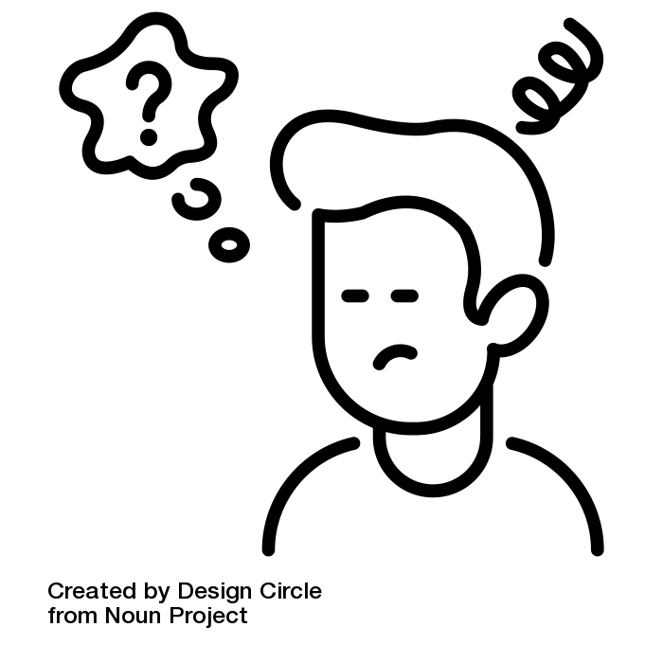

Khó khăn
Can thiệp của người dùng có cảnh báo nhưng không can thiệp vào khi người dùng tiến hành tác động lên van (Lúc chúng ta cho phép người dùng tác động thì trao toàn quyền).
Các task công việc hiện xử lý theo cơ chế polling nên không tối ưu được hệ thống cũng như chức năng.
Thiếu kiến thức trồng cây chuyên môn nên chưa hiện thực được hệ thống như mong muốn.

Slide 16
Đánh giá tổng quan kết quả đạt được
STT | Mục tiêu đề ra | Mức độ hoàn thành
1 | Hiện thực được chế độ tự động tưới tự động cho cây | Đạt
2 | Hiện thực hệ thống bón phân cho cây | Chưa đạt
3 | Hiển thị giá trị cảm biến lên web app | Đạt
4 | Thiết kế giao diện dashboard UI/UX | Đạt
5 | Hiện thực chế độ thủ công cho người dùng can thiệp | Đạt
6 | Cảnh báo cho người dùng | Đạt
7 | Tiết kiệm năng lượng | Chưa đạt
8 | An toàn bảo mật thông tin | Chưa đạt
9 | Hiển thị local time lên web app | Đạt
10 | Database lưu trữ dữ liệu cảm biến | Đạt
Tổng kết: Đạt 70% mục tiêu đề ra
*
Copyrights 2020 CE-UIT. All Rights Reserved.
16
Notes:
Show bảng vẽ excel đánh giá kết quả
16

Slide 17

Thảo luận?
Hướng phát triển/ Cải thiện hệ thống trong tương lai?
Hạn chế? Thách thức?
*
Copyrights 2020 CE-UIT. All Rights Reserved.
17
Notes:
-
17

